Slide 1
Bajo la Ley o bajo la gracia: N°3
¿Cuál es el propósito de la Ley?
¿Salvarnos del pecado?
o ¿Mostrarnos el pecado?

Slide 2
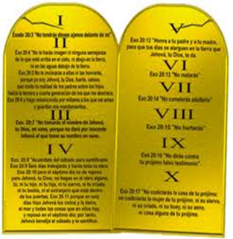
¿Qué descubre el hombre al contemplar atentamente la ley?
Romanos 3:20
«…pues por medio de la ley viene el reconocimiento del pecado»
Note lo que dice el apóstol Pablo: «por medio de la ley viene el reconocimiento del pecado»

Slide 3
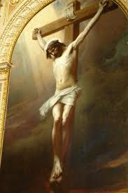
La epístola a los Romanos fue escrita por San Pablo por año 58 DC. 27 años después de la muerte de Cristo en la cruz; para el apóstol Pablo, quien estaba bajo la gracia la Ley estaba en vigencia.
O sea que, después de la muerte de nuestro señor, la ley siguió vigente, pues Él murió fue para quitar el pecado (Mat.1:21), no para abolir la Ley (Mat.5:17), pues esta era necesaria para identificar el pecado.

Slide 4

«Por medio de la ley viene el conocimiento del pecado»
Gr. epígnōsis, término que significa un conocimiento claro y exacto.
La ley es la norma de justicia, y todo lo que no esté a la altura de las demandas de la ley, es pecado, pues el pecado es anarquía, desobediencia a la ley.
Todo aquel que comete pecado también infringe la ley, pues el pecado es infracción de la ley 1Juan 3:4.

Slide 5
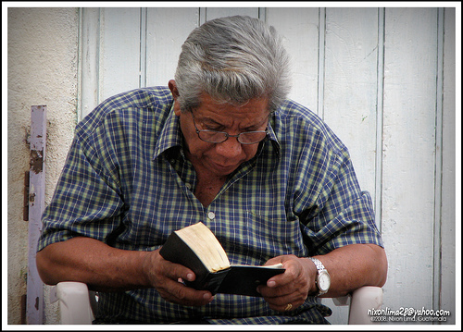
Cuanto más se familiariza una persona con la gran norma tanto más aumentan su conocimiento y sentimiento de pecado. Por eso nadie puede ser justificado por las obras de la ley.
En lo que tiene que ver con la justificación, la ley ha hecho todo lo que te incumbe cuando el pecador ha sido inducido a exclamar: “¡Miserable de mí! ¿quién me librará de este cuerpo de muerte?” (Rom.7:24).

Slide 6

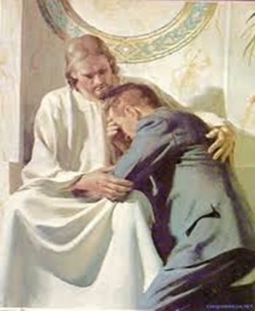
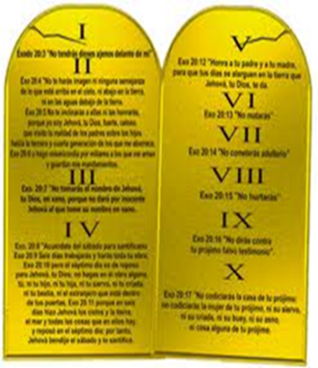
La ley es un espejo :hace ver la mancha, la culpa, pero no puede quitarla.
Este versículo de Romanos 3:20, más la afirmación de Pablo de que la ley «Fue nuestro hayo» para llevarnos a Cristo (Gal.3:24), y que «la finalidad de la ley es conducirnos a cristo» (Rom.10:4), muestra claramente la relación entre la ley y el Evangelio.
La sierva del Señor dice: «El Evangelio no ha puesto a un lado la función necesaria de la ley. La doctrina de la justificación por la fe “presenta la ley y el Evangelio, vinculando ambas cosas en un conjunto perfecto» (TM 94).

Slide 7
Romanos 4:15
«Porque la ley produce ira; pero donde no hay ley, tampoco hay transgresión»
Por lógica el apóstol quiere decir lo siguiente:
1). Si Cristo abolió la ley en la cruz, entonces hoy no hay ley.
2). Si no hay ley, entonces no hay pecado.
3). Si no tenemos pecado, porque no hay ley, entonces no necesitamos de un Salvador, y por ende, no necesitamos de la gracía.
4). Al no haber ley ni pecado, tampoco es necesario predicar el Evangelio de salvación.

Slide 8

«donde no hay ley, tampoco hay transgresión» :dice Pablo.
O sea que no hay desobediencia a un mandamiento conocido.
Pablo parece estar usando este argumento negativo para sostener la verdad de su afirmación positiva: donde existe una ley hay transgresión, y la ira amenaza.

Slide 9
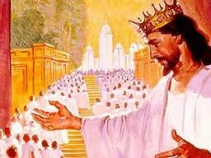
¿Qué es lo que está tratando de enseñar Pablo aquí?
Está diciendo a los legalistas que si la justificación no es por la fe sino por la ley, no hay esperanza de salvación (Lea Rom.3:23).
Está diciendo que antes de conocer a Cristo no se exige guardar la Ley, es solamente por fe (Lea Gén.2:16,17).
Después de haber conocido a Cristo, el creyente debe seguir guardando la Ley, por amor (Apoc.22:14).

Slide 10
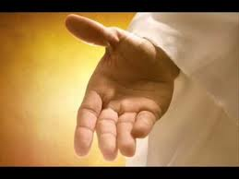
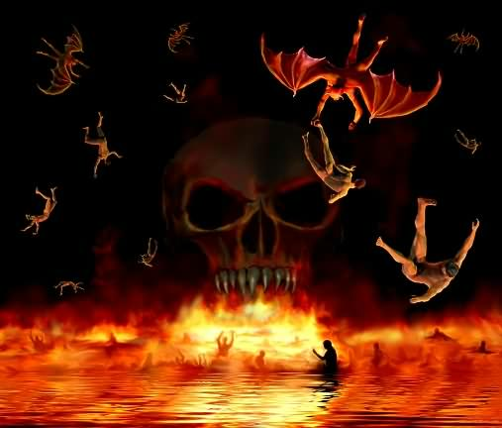
En el caso concreto de los judíos: tienen una ley (escrita) y todos han transgredido sus principios, por lo tanto, todos están ahora expuestos al castigo de la transgresión;
y si no se extiende a ellos la promesa de la justificación sin las obras de la ley, están completamente sin esperanza.

Slide 11
Romanos 5:13
"Pues antes de la ley (en el Sinaí), había pecado en el mundo; pero donde no hay ley, no se inculpa de pecado".
Es decir, durante el período entre Adán y Moisés. “Ley” claramente se refiere a la ley que Dios dio en el tiempo de Moisés.
Surge una pregunta: ¿Si durante ese tiempo, no existía Ley escrita, porqué mató Dios a los antediluvianos, si no había ley?

Slide 12
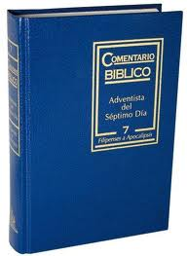
Comentario Bíblico Adventista dice sobre (Rom.2:1-3): «Cada uno sería juzgado debidamente según su caso: los judíos mediante la ley escrita, contra la cual habían pecado; y los gentiles mediante la ley escrita de su conciencia, contra la cual habían pecado».
Por tanto, Adán y todos sus descendientes hasta que la ley fue dada en el Sinaí en tablas de piedra, la tenían escrita en su conciencia.

Slide 13

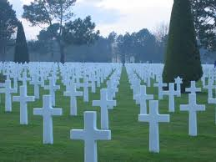

Desde que Adán desobedeció la orden de Dios: «Puedes comer de todos los árboles del jardín; pero del árbol del conocimiento del bien y del mal no comerás, porque el día que comas de él, ciertamente morirás» (Gén. 2:16,17).
Todos (sus descendientes) están igualmente sometidos a la muerte "Por cuantos todos pecaron…» (Rom.3:23).

Slide 14
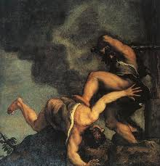
Pablo trata de demostrar que además de la culpabilidad individual por los pecados personales, hay algo más en acción:
El resultado y el efecto de la caída de Adán (es que) todos sus descendientes comparten los efectos de esa caída, porque la muerte y la tendencia al pecado son males que se heredan.
Por otra parte Pablos nos quiere decir que: Así la ley este escrita en la conciencia o en tablas de piedra, por el hecho de ser hijos de Adán, todos somos pecadores y necesitamos de un Salvador, Cristo Jesús.

Slide 15
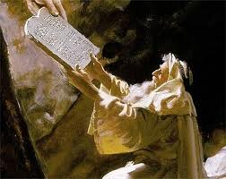
El pecado, que había estado en el mundo desde la transgresión original de Adán, puede definirse como una falta de conformidad con la voluntad de Dios, ya sea en hechos, inclinaciones o naturaleza.
El pensamiento de Pablo en este pasaje de (Rom.5:13), es que ya sea que los hombres hayan tenido o no un conocimiento explícito de la voluntad de Dios “todos pecaron” y están sometidos a la herencia de muerte (Rom.5:12).

Slide 16
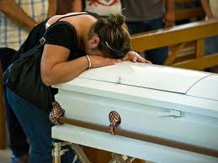
La transgresión de Adán, aunque fue sólo un acto, ocasionó que el pecado como un principio y un poder entrara en el mundo.
Aun cuando no haya transgresiones personales, como en el caso de los niñitos, los seres humanos están sujetos a la muerte.

Slide 17
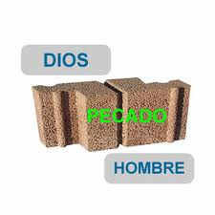

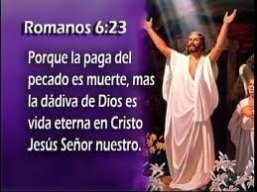
Pablo pone de relieve aquí tres cosas:
1. La universalidad del pecado.
2. La universalidad de la muerte.
3. Por contraste pone la universalidad de la gracia.

Slide 18
¿Qué sucede si colocamos la fe en Cristo?
Romanos 7:6 – 8
"Pero ahora estamos libres de la ley, por haber muerto para aquella en que estábamos sujetos, de modo que sirvamos bajo el régimen nuevo del Espíritu y no bajo el régimen viejo de la letra.
¿Qué diremos, pues? ¿La ley es pecado? En ninguna manera. Pero yo no conocí el pecado sino por la Ley; porque tampoco conociera la codicia, si la Ley no dijera: No codiciarás. Mas el pecado, tomando ocasión por el mandamiento, produjo en mí toda codicia; porque sin la ley el pecado está muerto".

Slide 19

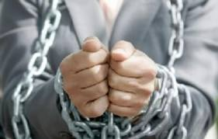
Cuando colocamos la fe en Cristo somos «Libres»
Gr. Katargéō, que quiere decir: “emancipados”, “desligados”
Libres de la ley” es el equivalente a no estar “bajo la ley”. Que nos perseguía por haber transgredido sus principios y no descansaba hasta que pagáramos la deuda.

Slide 20
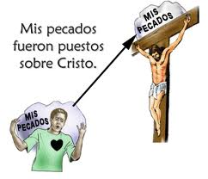
Lo que quiere decir es que los cristianos no están bajo Ley como un camino de salvación, sino bajo gracia, (que si es el camino de salvación).
La Ley no puede salvar a un pecador, ni puede poner fin al pecado o a su dominio. La Ley revela el pecado (Rom_3:20), y debido a la pecaminosidad del hombre, la Ley agranda, por así decirlo, la transgresión (Rom_5:20).

Slide 21
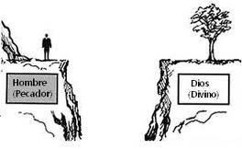
La ley no puede perdonar los pecados ni suministra poder alguno para vencerlos.
El pecador que procura salvarse ha o la ley sólo encontrará condenación y estará más fuertemente atado a su pecado, (y distanciado de Dios).
Esta brecha más se amplía
Dondequiera que se mantenga el principio de que el hombre puede salvarse a sí mismo por sus propias obras, no habrá ninguna barrera eficaz contra el pecado.
(DTG 26-27).

Slide 22
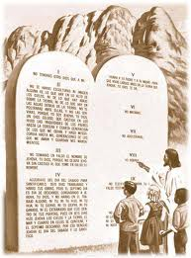
Rom.7:4. Así pues, hermanos míos, también vosotros quedasteis muertos respecto de la ley por el cuerpo del Mesías, para pertenecer a otro: a aquel que fue resucitado de entre los muertos, a fin de que fructificáramos para Dios.
A partir del momento en que nos entregamos a Cristo, le pertenecemos a Él, a Cristo, a fin de que «fructificáramos para Dios», es decir, para que sigamos obedeciendo lo que ordena la Ley.

Slide 23
¿Con que palabras responde Pablo una comprensión equivocada entre la ley y la gracía?
Rom. 7:7. ¿Qué diremos, pues? ¿La ley es pecado? En ninguna manera. Pero yo no conocí el pecado sino por la ley; porque tampoco conociera la codicia, si la ley no dijera: No codiciarás.
¿A qué mandamiento se refiere San Pablo?
Pablo está mencionando aquí el desino mandamiento. Éxodo 20:17.
«No codiciarás la casa de tu prójimo, no codiciarás la mujer de tu prójimo, ni su siervo, ni su criada, ni su buey, ni su asno, ni cosa alguna de tu prójimo»

Slide 24
Rom.7:5. Porque mientras estábamos en la carne ( o sea, antes de conocer a Cristo), las pasiones pecaminosas que eran por la ley obraban en nuestros miembros llevando fruto para muerte.
¿Significa esto que la ley (ahora) es algo pecaminoso, cuyo único propósito es hacer que los hombres sean peores de lo que eran antes?
Pablo responde explicando que el mal no está en la Ley sino en el hombre (que no cumple la Ley).

Slide 25
Es lo mismo que dice Dios refiriéndose al pacto antiguo: Heb.8:8-9. «Ellos no permanecieron en mi pacto». El mal no estaba en el pacto sino en «ellos», los israelitas, que no cumplieron con el pacto.
Pablo continua diciendo: «Mas el pecado, tomando ocasión por el mandamiento, produjo en mí toda codicia; porque sin la ley el pecado está muerto» Rom.7:8. (Es decir: si no existiera ley, no existiría pecado), sin embargo, dice Pablo: «la ley es santa, justa y buena» (Rom.7:12). Note que esto lo dijo Pablo por el año 58 d.C.

Slide 26
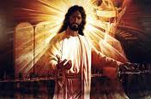
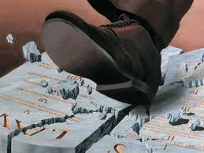
«Yo no conocí el pecado sino por la ley Rom. 7:7.
Puesto que el pecado es “impiedad” o “infracción de la ley” (1Juan 3:4), es lógico que el efecto de la ley en la vida de un hombre es revelarle el pecado en su verdadera naturaleza.
El proceder lógico frente a la ley es considerarla como un enemigo por haber pronunciado este veredicto justo.
A eso se debe que el hombre no quiere aceptar la existencia de la ley de Dios, la cual es un reflejo de su caracter

Slide 27
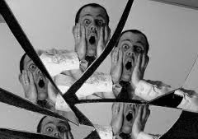

El espejo no es enemigo de una persona fea porque le revela su fealdad, ni tampoco un médico es enemigo de un enfermo porque le dice que está enfermo. Ni el médico es el causante de la enfermedad, ni el espejo de la fealdad.
Tampoco Dios es la causa de la enfermedad y de la fealdad de nuestro pecado porque nos lo muestra en el espejo de su santa ley. Por el contrario, Dios es el autor del plan divino mediante el cual Jesús vino al mundo a curar nuestra enfermedad

Slide 28

.
1). Pablo personifica al pecado como el principio y poder antagónico a la ley de Dios (ver Rom.5:12).
2). El pecado es representado en el NT como un enemigo que siempre está procurando causar nuestra ruina NUEVAMENTE, y que aprovecha cada ocasión para lograrlo. Se lo describe como rodeándonos y asediándonos (Heb.12:1),
3).Sometiéndonos a servidumbre NUEVAMENTE (Rom.6:12),
4).Seduciéndonos NUEVAMENTE, y así causando nuestra muerte (Juan 1:14-15)

Slide 29
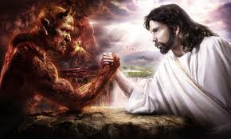
En otras palabras, se presenta al pecado como haciendo todo lo que Satanás -el máximo enemigo de la humanidad- está tratando de lograr al tentarnos (DE NUEVO) a pecar.
En cuanto a la forma en que Satanás usa la ley como una ocasión para tentar y atraer a la humanidad a la desobediencia, de modo que los seres humanos queden sometidos a la condenación y a la muerte, (ver Rom. 7:11).

Slide 30
¿Que hace el que viola la Ley?
1 Juan 3:4
"Todo aquel que comete pecado, infringe también la ley; pues el pecado es infracción de la ley".

Slide 31


Juan presenta ahora el caso opuesto: «Todos los que tienen la esperanza, se purifican a sí mismos»; (y cada día se perfeccionan).
«Todos los que cometen pecado, también cometen impiedad» (y cada día se degradan más y más).

Slide 32


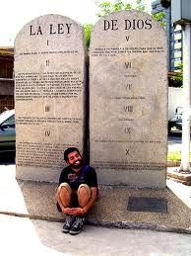
Pecado. Gr. hamartía, que quiere decir: “error”; con el sentido de “no dar en el blanco”, “errar”, “equivocarse”, “pecar”.
Es la palabra que se usa en la Biblia para el acto de alejarse de la ley de Dios, de violar la ley moral.

Slide 33



¿Cuál es la pena final del pecado?
Romanos 6:23
"Porque la paga del pecado es MUERTE, mas la dádiva de Dios es vida eterna en Cristo Jesús Señor nuestro".
Los que decidieron violar la Ley.
Los que decidieron obedecer.

Slide 34

¿El ser humano proporciona solución para el pecado?
Sin solución humana para el pecado (Lea Jer.2:22).
La ley de Dios que ha sido dada por Él, para revelar su carácter, una ves que la hemos violado, Él mismo proporciona la solución
¿A quién somos conducidos por la Ley?
Gálatas 3:24.
"De manera que la ley ha sido nuestro hayo, para llevarnos a Cristo, a fin de que fuésemos justificados por la fe".

Slide 35
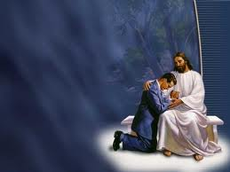
La Ley sólo nos muestra nuestros fallos, y de este modo sentimos la necesidad de acudir a Cristo en busca de perdón y transformación. Por ello, el "fin" de la ley, su objetivo, es llevarnos a Cristo.
Ella es nuestro hayo

Slide 36
Como hemos visto, la ley es un reflejo del carácter de Dios, por tanto, esta es eterna, como Dios es eterno.
¿Cómo se manifestó la Gracia de Cristo?
Romanos 5:8 – 10
"Mas Dios muestra su amor para con nosotros, en que siendo aún pecadores, Cristo MURIO por NOSOTROS. Pues mucho más, estando ya justificados en su sangre, por él seremos salvos de la ira. Porque si siendo enemigos, fuimos JUSTIFICADOS con Dios por la FE de su NOMBRE, mucho más, estando reconciliados, seremos salvos por su vida"

Slide 37
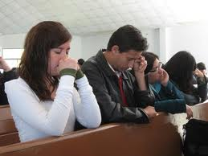
Dado que tanto usted como yo hemos pecado, y por nosotros mismos no podemos proporcionar solución para el pecado, y la única solución es la que Dios nos ofrece; le invito a que nos postremos a los pies de Cristo, nuestro Salvador, y elevemos la siguiente oración:

Slide 38
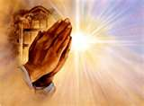
Gracias Dios por tu santa Ley, porque gracias a ella podemos conocer tu Santa Voluntad y tu carácter santo; como también nos ordenas que debemos regir nuestra vida por ella.
Gracias por la salvación que tu nos das en Cristo Jesús, te pedimos nos perdones y nos concedas tu santo Espíritu para poder obedecer tu Ley como lo prometiste en (Ezequiel 36:27), gracias por amarnos. Oramos en el Nombre de Cristo. Amen.

